Slide 1
JavaScript Code Convention, Linters
Artem Pavliuk

Slide 2
Agenda
Types
References
Objects
Arrays
Strings
Functions
Classes
Modules
Properties
Whitespaces
Linters

Slide 3
Redux
Redux is a predictable state container for JavaScript apps.
Redux makes it easy to manage the state of your application. Another way of looking at this – it helps you manage the data you display and how you respond to user actions.
Notes:
Redux - це інструмент управління як станом даних, так і станом інтерфейсу в JavaScript-додатках. Він підходить для односторінкових додатків, в яких управління станом може з часом стає складним. Redux не пов'язаний з якимось певним фреймворком, і хоча розроблявся для React, може використовуватися з Angular або jQuery.

Slide 4
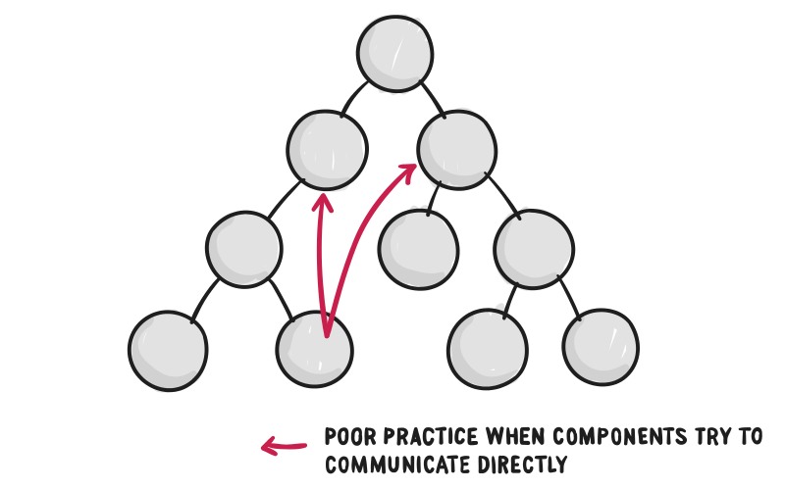
Redux
Notes:
Дані в React «течуть» через компоненти. Це називається «односпрямований потік даних» - потік даних проходить в одному напрямку, від батька до ребенку.Прі цьому не очевидно, як два компонента, не пов'язані ставленням батько-дитина, будуть взаємодіяти між собою.
У React не рекомендується реалізовувати пряму взаємодію компонент-компонент. Це вважається поганою практикою, призводить до помилок і поганого коду.
Це навіть пише в офіційній документації, в якій радиться використовувати flux архітектуру.

Slide 5
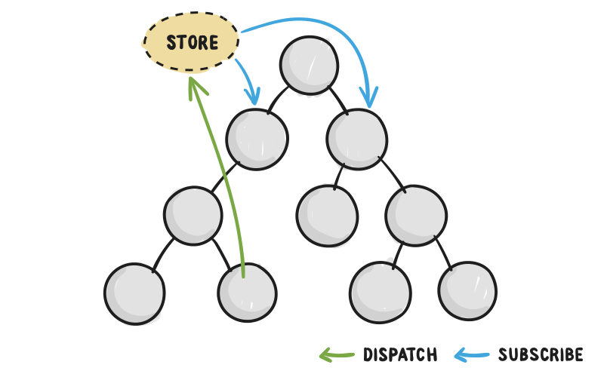
Redux
Notes:
Ось тут пригождается Redux. Redux пропонує зберігати все стан додатки в одному місці, званому «store» («сховище»). Компоненти «відправляють» зміна стану в сховище, а не безпосередньо до інших компонентів. Компоненти, які повинні бути в курсі цих змін, «підписуються» на сховище:

Slide 6
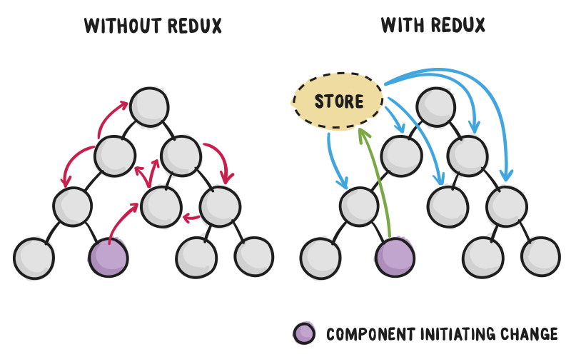
Redux
Notes:
Сховище може розглядатися як «посередник» у всіх змінах стану в додатку. З Redux компоненти не зв'язуються один з одним безпосередньо, всі зміни повинні пройти через єдине джерело істини, через сховище.
Це сильно відрізняється від інших стратегій, де частини програми взаємодіють безпосередньо один з одним:
C Redux всі компоненти отримують свої статки зі сховища. Також ясно, куди компонент повинен відправити інформацію про зміну стану - знову ж в сховище. Компонент тільки ініціює зміну і не піклується про інших компонентах, які повинні отримати цю зміну. Таким чином, Redux робить потік даних більш зрозумілим.
Загальна концепція використання сховищ для координації стану програми - це шаблон, відомий як Flux.

Slide 7
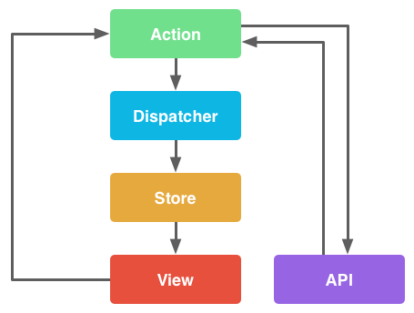
Redux

Slide 8
Three Principles
Single source of truth
State is read-only
Changes are made with pure functions

Slide 9
1. Single source of truth
Notes:
1. Єдине джерело істини
Redux використовує тільки одне сховище для всього стану програми. Оскільки стан знаходиться в одному місці, його називає єдиним джерелом істини.
Структура даних сховища повністю залежить від вас, але для реального застосування це, як правило, об'єкт з декількома рівнями укладення.
Такий підхід єдиного храніща є основною відмінністю між Redux і Flux з його численними сховищами.

Slide 10
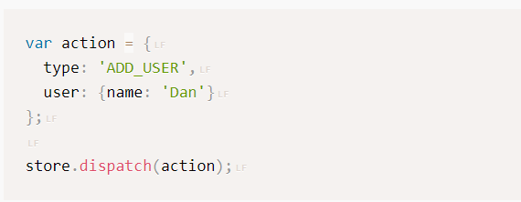
2. State is read-only
Notes:
Згідно з документацією Redux, «Єдиний спосіб змінити стан - передати екшен - об'єкт, що описує, що сталося».
Це означає, що програма не може безпосередньо змінити стан. Замість цього, необхідно передати «action», щоб висловити намір змінити стан в сховище.
Як бачите, тут немає методу для установки стану. Відправка екшену - це єдиний спосіб висловити зміна стану:
Метод dispatch () відправляє в Redux об'єкт, званий action (екшен). Екшен містить тип та інші дані, необхідні для поновлення - в даному випадку, інформацію про користувача. Крім поля type, інша структура екшену повністю залежить від вас.

Slide 11
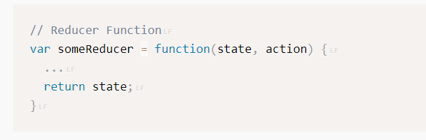

3. Changes are made with pure functions
Notes:
Отже, Redux не дозволяє змінювати стан безпосередньо. Замість це екшен описує, які зміни необхідно зробити. Редьюсери (reducers) - це функції, які обробляють екшени і можуть вносити зміни в стан.
Редьюсер приймає поточний стан як параметр.
Редьюсери повинні бути реалізовані як "чисті" функції (pure functions), термін, що описує функції, що відповідають таким умовам:
Вони не повинні робити зовнішніх викликів по мережі або базі даних.
Вони повертають значення, залежне тільки від переданих параметрів.
Їхні аргументи є незмінними, тобто функції не повинні їх змінювати.
Виклик чистої функції з тими ж аргументами завжди повертає однаковий результат.
Ці функції називають "чистими", тому що вони не роблять нічого, тільки повертають значення, залежне від параметрів. Вони не залежать від будь-якої з частин системи.

Slide 12
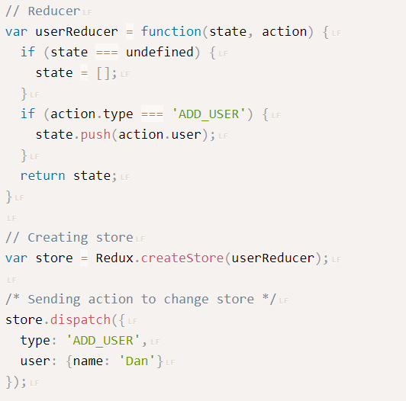
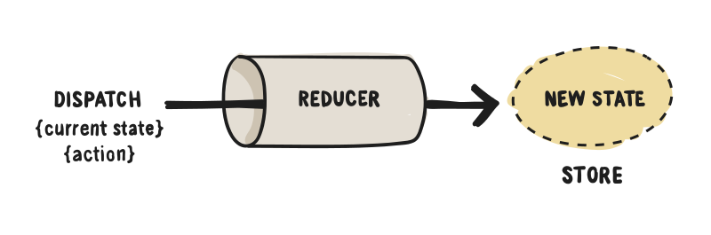

First store
Notes:
Для початку, створимо сховище за допомогою Redux.createStore () і передамо редьюсери в якості аргументів. Розглянемо простий приклад з одним редьюсером:
Короткий опис того, що відбувається в коді вище:
Створюється сховище з одним редьюсером.
Редьюсер встановлює порожній масив в якості початкового стану. *
Відбувається виклик екшену з новим користувачем.
Редьюсер додає користувача в стан і повертає стан, тим самим оновлює сховище.
* Редьюсер дійсно викликається двічі в прикладі - один раз при створенні і один раз після виклику екшену.
Коли створюється сховище, Redux викликає все редьюсери і використовує повертаються ними значення в якості початкового стану. При першому виклику в якості стану в редьюсер передається undefined. Редьюсер передбачає це і створює порожній масив в якості початкового стану сховища.
Також редьюсери викликаються кожен раз при виклику екшену. Так як повертається з редьюсера значення стає новим значенням стану, редьюсер завжди повинен повертати стан.
В наведеному вище прикладі другий виклик редьюсера відбувається після відправки екшену. Пам'ятайте, що екшен повинен описувати намір змінити стан, часто він містить дані для нового стану. На цей раз Redux передає порожній масив в якості стану і об'єкт екшену в редьюсер. Тип екшену «ADD_USER» дозволяє редьюсеру зрозуміти, як саме змінити стан.
Редьюсери можна представити у вигляді воронок, через які проходить стан: вони приймають і повертають стан, щоб оновити сховище:
В наведеному вище прикладі сховище буде містити масив з одним користувачем:

Slide 13
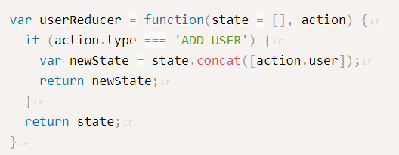
Don’t change store, copy it
Notes:
Незважаючи на те, що редьюсер в прикладі вище технічно працює, він змінює стан, а це погана практика. Незважаючи на те, що редьюсери якраз і призначені для зміни стану, вони ніколи не повинні змінювати «поточний стан» безпосередньо. Тому неправильно використовувати метод .push () для аргументу state.
Аргументи, передані в редьюсер, не повинні повинні вважатися незмінними. Іншими словами, їх не можна змінювати безпосередньо. Замість прямого зміни, в прикладі можна використовувати метод .concat (), який поверне нову копію масиву, і повернути цю копію:
Змінений редьюсер додає нового користувача і повертає копію стану. Зверніть увагу, в разі, коли користувач не додається, повертається оригінальна стан, а не копія.

Slide 14
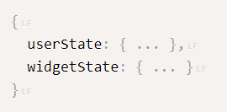
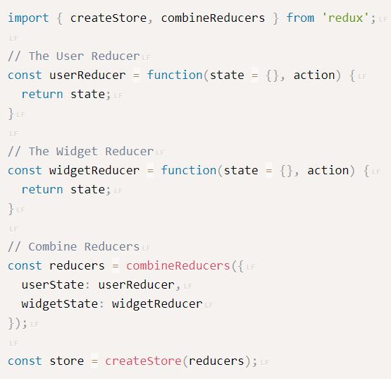
Reducers
Notes:
Останній приклад був хороший для ознайомлення, але більшість програм мають більш складний стан. Оскільки Redux використовує тільки одне сховище, ми повинні зберігати вкладені об'єкти для стану різних розділів. Уявімо, що наш стан має бути таким об'єктом:
Це як і раніше «одне сховище = один об'єкт» для всього програми, але воно має вкладені об'єкти userState і widgetState. Цей приклад може здатися спрощеним, але не так вже й далекий від структури реального сховища Redux.
Для того, щоб створити сховище з вкладеними об'єктами, ми повинні визначити редьюсер для кожного розділу:
Використання combineReducers () дозволяє описати сховище у вигляді набору розділів і задати редьюсер для кожного розділу. Кожен редьюсер повертає початковий стан, це стан зберігається в соотвествующих розділах userState і widgetState хранліща.
Важливо відзначити, що в кожен редьюсер тепер передається не всі стан, як в прикладі з одним редьюсером, а відповідний розділ. І повертається стан теж відноситься до цього розділу.

Slide 15
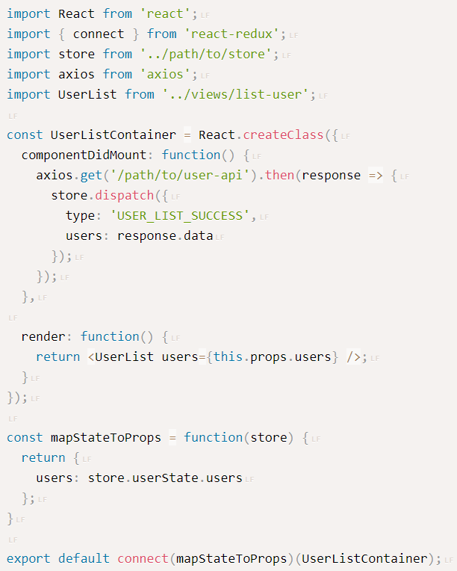
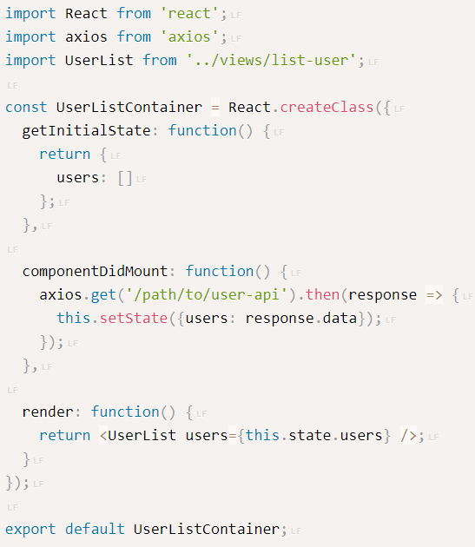
Redux and React
Notes:
Перший аргумент функції connect () - це функція, яка повинна повертати об'єкт. Поля цього об'єкта стануть властивостями компонента. Їх значення беруться зі стану. Цей відображає і назва функції «mapStateToProps». Також зверніть увагу, що mapStateToProps () в якості параметра отримує все сховище Redux. Основна мета функції mapStateToProps () - ізолювати ту частину загального стану, яка потрібна компоненту, у вигляді властивостей.
З причин з пункту 3 нам більше не потрібна функція getInitialState (). Також зверніть увагу, що ми посилаємося на this.props.users замість this.state.users, оскільки тепер масив users - це властивість, а не локальне стан компонента.
Ajax-запит тепер посилає екшен, замість оновлення локального стану компонента. Для стислості ми не використовуємо творці екшенів і константи - типи екшенів.
Цей приклад коду робить припущення про те, як працює редьюсер, а це може бути неочевидно. Зверніть увагу, що сховище має властивість userState.

Slide 16
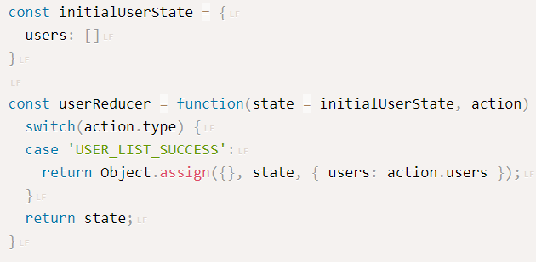
Redux and React

Slide 17
Resource
https://react-redux.js.org/
https://redux.js.org/
Artem Pavliuk

Slide 18
Thank you
Artem Pavliuk

